Slide 1
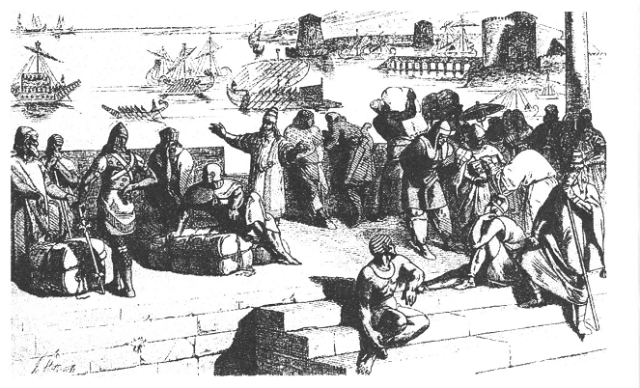
Что такое экономика???

Slide 2
План урока:
Что означает слово «экономика». Экономика как наука
Блага в экономики. Их виды
Факторы производства
Устройство экономики
Специализация и торговля. Экономические часы.

Slide 3
Экономика- Законы хозяйства
Слово «экономика»- способ организации деятельности людей, направленный для создания благ, необходимых для удовлетворения своих потребностей.
Экономика – это наука, которая исследует как люди используют имеющиеся ограниченные ресурсы для удовлетворения своих неограниченных потребностей.

Slide 4
Блага – все то, что ценится людьми для удовлетворения своих нужд.

Slide 5
Свободные необходимые
Экономические

Slide 6
Факторы производства – это ресурсы, используемые людьми для создания жизненных благ

Slide 7
Факторы производства
Труд Земля
Капитал Информация

Slide 8
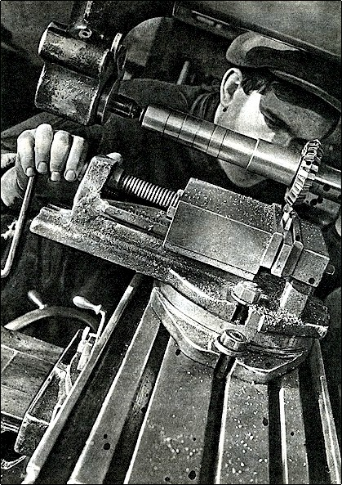
Труд – умственные и физические способности людей, их навыки и опыт, которые используют в форме услуг, необходимых для производства экономических благ.
Также в это м виде выделяют предпринимательские способности

Slide 9
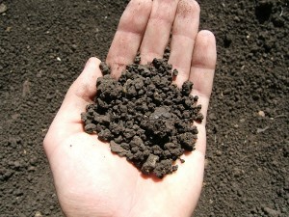
Земля – все виды природных ресурсов, пригодных для производства экономических благ

Slide 10
Капитал – здания, сооружения, станки и оборудование, т.е. все необходимое для производства товаров и услуг

Slide 11
Информация – здания и сведения, которые необходимы для осознанной деятельности в мире экономики

Slide 12
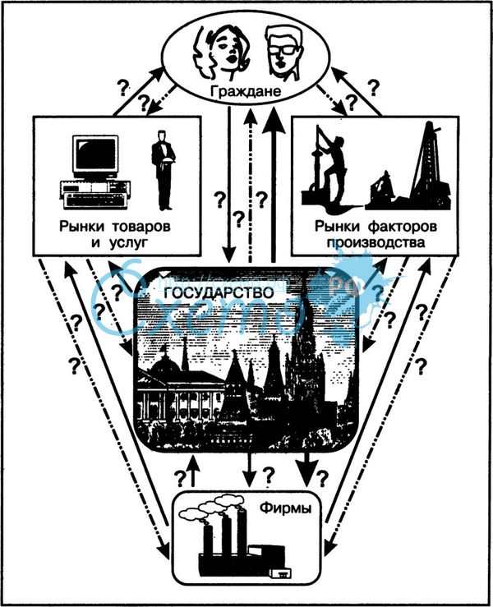
Главное действующее лицо в экономике – человек или домашнее хозяйство

Slide 13
Специализация
Сосредоточение определенного вида деятельности в руках того человека или организации, которые с ним справляются лучше всего
Главный способ повышения производительности труда

Slide 14
Ценность специализации:
Позволяет заниматься человеку тем, где его способности проявляются наиболее полно;
Добиваться хороших успехов в осуществлении избранной деятельности;
Тратить меньше времени на изготовление благ.

Slide 15
Торговля – регулярный обмен товарами и услугами.
Торговля специализация
блага в большем объеме

Slide 16
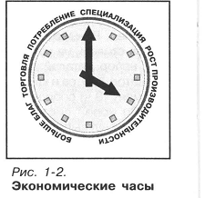
Экономические часы

Slide 17
Спасибо за внимание
Презентацию подготовила учитель экономики – МБОУ СОШ №5 г.Кашин
Данильчук Анжелика Александровна

